Slide 1
TIẾT 67: ÔN TẬP ĐỊNH LÍ PYTAGO

Slide 2
KIỂM TRA BÀI CŨ
CÂU 1: Em hãy phát biểu định lí Pitago thuận, đảo ?
CÂU 2:Tam giác nào là tam giác vuông trong các tam giác có độ dài ba cạnh như sau:
a, 7cm, 8 cm, 13 cm
b, 12 m, 50 dm, 13 m

Slide 3
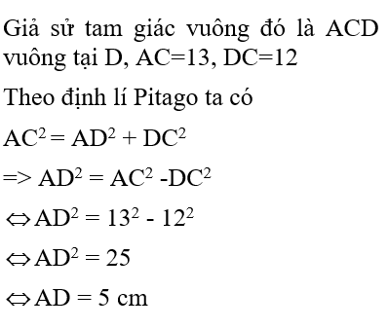
LUYỆN TẬP
Bài tập 82/SBT trang 149:
Tính cạnh góc vuông của một tam giác vuông biết cạnh huyền bằng 13 cm, cạnh góc vuông kia bằng 12 cm
ĐÁP ÁN

Slide 4
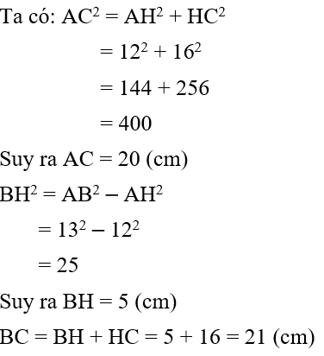
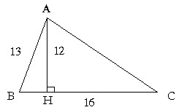
LUYỆN TẬP
Bài tập 60 SGK trang 133:
Cho tam giác nhọn ABC. Kẻ AH vuông góc với BC. Cho biết AB = 13cm, AH = 12cm, HC = 16cm. Tính độ dài AC, BC.
HƯỚNG DẪN

Slide 5
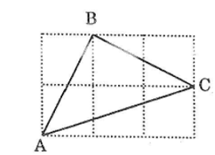
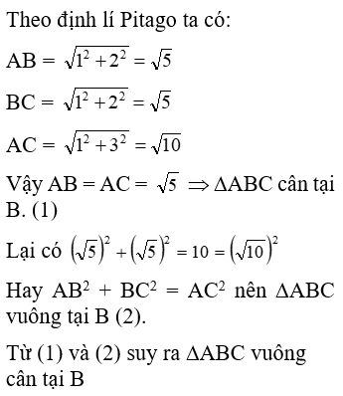
LUYỆN TẬP
Bài tập 92/SBT:
Chứng minh rằng tam giác ABC vẽ trên giấy kẻ ô vuông (hình dưới) là tam giác vuông cân
HƯỚNG DẪN

Slide 6
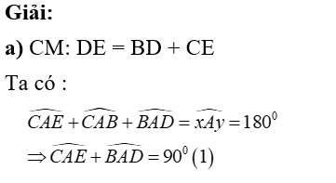
LUYỆN TẬP
Bài tập 1: Cho tam giác ABC vuông tại A có AB = AC. Qua A kẻ đường thẳng xy sao cho B, C nằm cùng một phía đối với xy. Kẻ BD và CE cùng vuông góc với xy.
CM: DE = BD + CE
Lấy N thuộc đoạn thẳng BC. Kẻ BP và CQ cùng vuông góc với AN. CM: PQ = BP - CQ

Slide 7
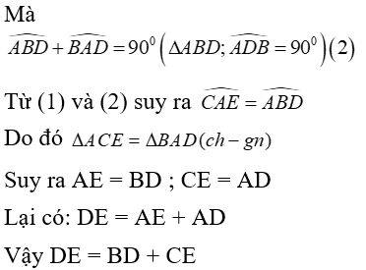
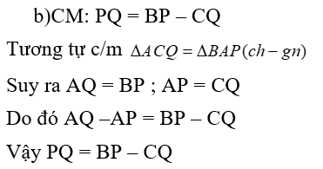

Slide 8
TIẾT 68: ÔN TẬP ĐỊNH LÍ PYTAGO (TT)

Slide 9
KIỂM TRA BÀI CŨ
CÂU 1: Em hãy phát biểu định lí Pitago thuận, đảo ?

Slide 10
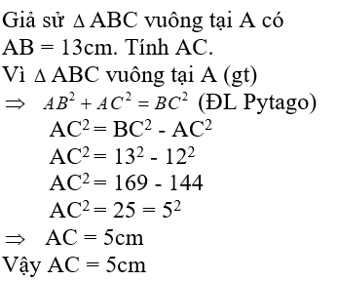
LUYỆN TẬP
Bài 82 (SBT/108):
Tính cạnh góc vuông của một tam giác vuông biết cạnh huyền bằng 13 cm, cạnh góc vuông kia bằng 12 cm
ĐÁP ÁN

Slide 11
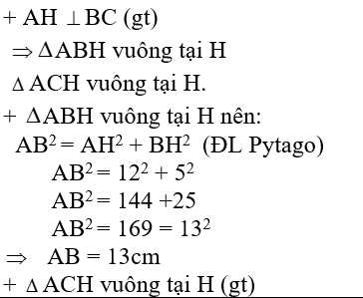
LUYỆN TẬP
Bài 83(SBT/ 108):
Cho tam giác nhọn ABC. Kẻ AH vuông góc với BC. Tính chu vi tam giác ABC biết AC= 20cm, AH = 12 cm và BH = 5cm
ĐÁP ÁN

Slide 12
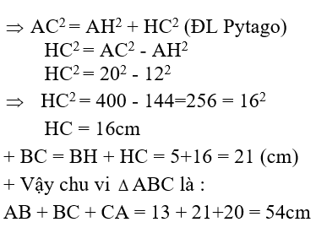

Slide 13
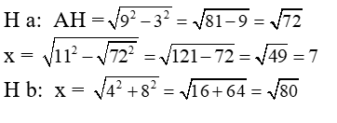
LUYỆN TẬP
Bài 3: Tìm độ dài đoạn thẳng
ĐÁP ÁN

Slide 14
TIẾT 68:ÔN TẬP BIỂU ĐỒ

Slide 15
KIỂM TRA BÀI CŨ
? Tần số của 1 giá trị là gì
? Có nhận xét gì về tổng các tần số
Tần số của mỗi giá trị , bảng tần số
- Số lần xuất hiện của giá trị trong dãy giá trị của dấu hiệu là tần số của giá trị đó .
-Bảng thống kê các giá trị khác nhau của dãy và các tần số tương ứng là bảng tần số
- Tổng các tần số bằng tổng giá trị của dãy.

Slide 16
LUYỆN TẬP
Bài 1: Kết quả thống kê số từ dùng sai trong các bài văn của học sinh lớp 7 được cho trong bảng sau:
Chọn câu trả lời đúng trong các câu sau đây:
* Tổng các tần số của dấu hiệu thống kê là:
A. 36 B. 40 C. 38 D. 31
* Số các giá trị khác của dấu hiệu thống kê là:
A. 8 B. 40 C. 9 D. 6
Số từ sai | 0 | 1 | 2 | 3 | 4 | 5 | 6 | 7 | 8
Số bài sai | 6 | 3 | 0 | 6 | 5 | 4 | 2 | 0 | 5

Slide 17
LUYỆN TẬP
Bài 2:
Một GV theo dõi thời gian làm 1 bài tập (thời gian tính theo phút) của 30 học sinh (ai cũng làm được) và ghi lại như sau:
10 | 5 | 8 | 8 | 9 | 7 | 8 | 9 | 8 | 14
10 | 7 | 8 | 9 | 10 | 8 | 5 | 7 | 8 | 14
9 | 8 | 9 | 9 | 10 | 9 | 9 | 5 | 5 | 14
a) Dấu hiệu ở đây là gì?
b) Lập bảng tần số và nhận xét.
c) Vẽ biểu đồ đoạn thẳng.

Slide 18
LUYỆN TẬP
Giải:
a) DH: Thời gian làm một bài tập toán của mỗi HS.
b) Bảng tần số:
TG (x) | 5 | 7 | 8 | 9 | 10 | 14
TS (n) | 4 | 3 | 8 | 8 | 4 | 3 | N=30
Nhận xét:
- TG làm bài ít nhất: 5’
- TG làm bài nhiều nhất: 14’
- Số đông các bạn đều hoàn thành bài tập trong khỏang từ 8’ đến 10’.
c) Vẽ biểu đồ.

Slide 19
LUYỆN TẬP
Bài 3:
Số HS nữ trong 1 trường THCS được ghi lại trong bảng sau:
17 | 18 | 20 | 17 | 15
24 | 17 | 22 | 16 | 18
16 | 24 | 18 | 15 | 17
20 | 22 | 18 | 15 | 18
a) Để có bảng này người điều tra cần phải làm gì ?
b) Dấu hiệu ở đây là gì ?
c) Lập bảng ttần số và nhận xét.
d) Tính số TBC ; tìm mốt của dấu hiệu.
e) Vẽ biểu đồ đoạn thẳng.

Slide 20
Giải:
a) Để có được bảng này người điều tra cần gặp lớp trưởng của từng lớp để lấy số liệu
b) Dấu hiệu (X): Số HS nữ trong một trường trung học cơ sở.
c) Bảng “tần số”
Giá trị (x) | 15 | 16 | 17 | 18 | 20 | 22 | 24
Tần số (n) | 3 | 2 | 4 | 5 | 2 | 2 | 2 | N = 20

Slide 21
d) Tính số trung bình cộng và mốt
Giá trị (x) | Tần số (n) | Tích x.n | Số TBC
15 16 17 18 20 22 24 | 3 2 4 5 2 2 2 | 45 32 68 90 40 44 48
 | N=20 | Tổng 367
M_{o} = 18
e) Vẽ biểu đồ đoạn thẳng.

